Slide 1
<EXCEPTION HANDLING IN JAVA>
<EXCEPTION IN JAVA>
<ERROR IN JAVA>

Slide 2
OUTLINE
Exception & Error
Exception Handling
Processing Syntax (Try, catch, finally, throw, throws)
Exception handling with Overriding
Exception propagation
Nguồn: https://gpcoder.com/2430-xu-ly-ngoai-le-trong-java-exception-handling/

Slide 3
THE PROBLEM
Exception ?
Là 1 sự kiện xảy ra trong quá trình thực thi một chương trình java, Exception phá vỡ flow (luồng xử lý) bình thường của một chương trình, làm gián đoạn chương trình của chúng ta
Error ?
Là những vấn đề nghiêm trọng liên quan đến môi trường thực thi của ứng dụng hoặc hệ thống mà lập trình viên không thể kiểm soát. Nó thường làm chết chương trình
Distinguish Exception
and Error
Exception: Có thể xử lý được
Error: Không thể xử lý
Example
FileNotFoundException, NullPointerException, ArrayIndexOutOfBoundException ...

Slide 4
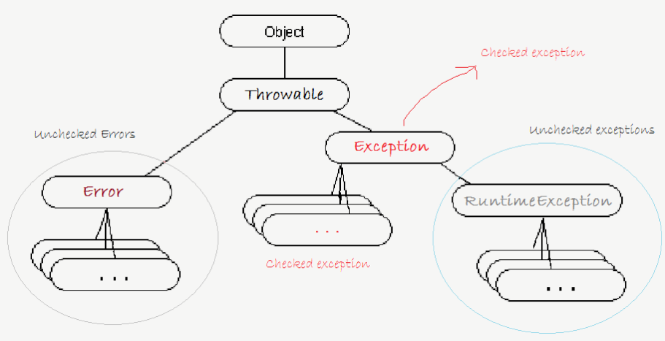
EXCEPTION HIERARCHY
IOException
FileNotFound...
SocketException
dR- Virtual Machine Errror
- Out of Memory Error
ArithmeticException
IndexOutOfBounds
IllegalArgument

Slide 5
EXCEPTION TYPES
Check Exception
Uncheck Exception
Là loại exception xảy ra trong lúc compile time, nó cũng có thể được gọi là compile-time exceptions. Loại exception này không thể bỏ qua trong quá trình compile, bắt buộc ta phải handle nó.
Các lớp extends từ lớp Throwable ngoại trừ RuntimeException và Error đều là check Exception
Ví dụ: IOException, FileNotFoundException
Là loại exception xảy ra tại thời điểm thực thi chương trình (tên gọi khác Runtime Exception) là một programming bugs, lỗi logic của chương trình,...
Loại Exception này được bỏ qua trong quá trình compile, không bắt buộc ta phải handle nó. Các lớp extends từ RuntimeException được gọi là unchecked exception.
Ví dụ: NullPointerException, DivideByZeroException
Notes:
-> Compile là như nào ? Run-time là như nào ?

Slide 6
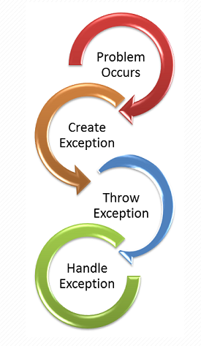
EXCEPTION HANDLING
Exception handling trong java là một cơ chế để xử lý các lỗi runtime để duy trì luồng bình thường của ứng dụng.
Quá trình xử lý exception được gọi là catch exception, nếu Runtime System không xử lý được ngoại lệ thì chương trình sẽ kết thúc

Slide 7
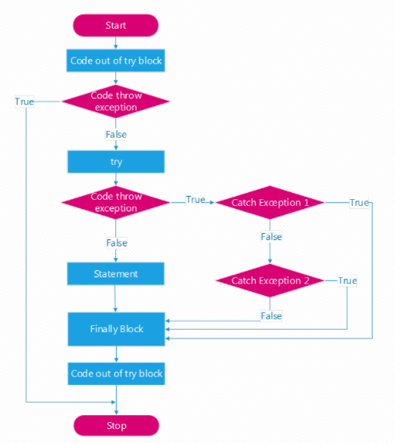
JVM XỬ LÝ EXCEPTION ?
Notes:
-> https://www.google.com/url?sa=i&url=https%3A%2F%2Fgpcoder.com%2F2430-xu-ly-ngoai-le-trong-java-exception-handling%2F&psig=AOvVaw1cd7etmRFhS2GlsNc_Dmt6&ust=1629557688663000&source=images&cd=vfe&ved=2ahUKEwjRu9TK7b_yAhUF9pQKHQcCDDoQr4kDegQIARA0
-> Code throw exception?

Slide 8

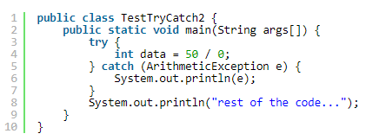
PROCESSING SYNTAX
1.1 Try – catch block
Khối lệnh try được sử dụng để chứa 1 đoạn code có thể xảy ra ngoại lệ
Đi theo sau try thường là catch, Khối catch được sử dụng để xử lý các exception.

Slide 9
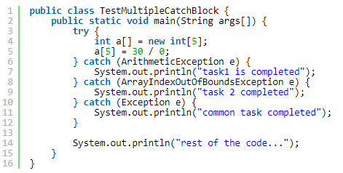
PROCESSING SYNTAX
1.2 Multi-block catch
- Khi thực hiện nhiều tác vụ và với mỗi tác vụ có thể xảy ra các exception khác nhau thì nên sử dụng multi catch để xử lý hết các exception đó.

Slide 10
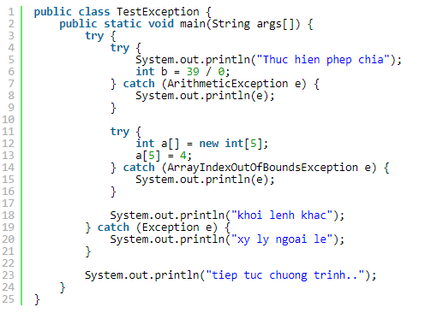
PROCESSING SYNTAX
1.3 Nested Try
- Khi một nhỏ của khối lệnh có thể xảy ra 1 exception khác, và toàn bộ khối lệnh cũng có thể xảy ra một exception khác. Ta nên sử dụng nested try
Notes:
-> Khai báo 1 biến bên ngoài thì trong try-catch có gọi đến nó được không ?
-> 1 biến trong try-catch thì try-catch khác được gọi đến nó không ?

Slide 11
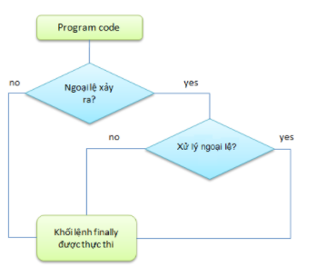
PROCESSING SYNTAX
1.4 Finally (Block)
- Finally được sử dụng để thực thi code quan trọng, nó luôn được thực thi cho dù ngoại lệ được xử lý hay không.
Notes:
-> Có cách nào để không gọi đến finally?

Slide 12
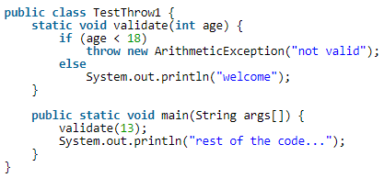
PROCESSING SYNTAX
2.1 Throw
- Sử dụng để ném ra một ngoại lệ rõ ràng
Sau throw là một instance
Throw có thể dùng ở mọi nơi (Sau dùng try –catch để bắt lỗi đó hoặc dung throws để ném cho 1 bên khác xử lý.
Throw chỉ ném ra được 1 ngoại lệ

Slide 13
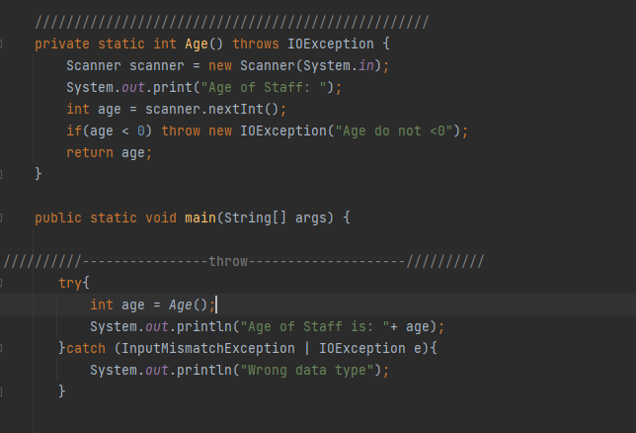
PROCESSING SYNTAX
2.2 Throws
Sử dụng để thông báo có exception và phải ném exception đó vào 1 hàm try-catch để xử lý.
Sau throws thường là 1 class
Throws được khai báo ở đầu phương thức
Có thể throws nhiều exception

Slide 14
EXCEPTION HANDLING WITH OVERRIDING
Nếu phương thức của lớp cha không khai báo ném ra exception, phương thức được ghi đè của lớp cha không thể khai báo ném ra ngoại lệ checked, nhưng ngoại lệ unchecked thì có thể.
Nếu phương thức của lớp cha khai báo ném ra exception, phương thức được ghi đè của lớp cha có thể khai báo ném ra ngoại lệ tương tự, ngoại lệ con, nhưng không thể khai báo ném ra ngoại lệ cha.

Slide 15
EXCEPTION PROPAGATION
Trong java khi một Exception được ném từ trên cùng của ngăn xếp, nếu nó không được catch thì nó sẽ nhảy đến ngăn xếp tiếp theo, nếu tiếp tục không được catch nó sẽ tiếp tục đi đến các ngắn xếp tiếp theo cho đến khi chạm đáy stack

Slide 16
FINAL RESULT
Exception & Error
Exception Handling
Processing Syntax (Try, catch, finally, throw, throws) finally luôn chạy bất kể bắt đc lỗi hay không
Exception handling with Overriding
Exception propagation
Nguồn: https://gpcoder.com/2430-xu-ly-ngoai-le-trong-java-exception-handling/
Notes:
Chỉ có object mới gọi đến được non-static method, non-static variable

